Slide 1
01_AbstractFactory
http://blog.livedoor.jp/the_k3/archives/cat_50043668.html

Slide 2
02_Builder

Slide 3
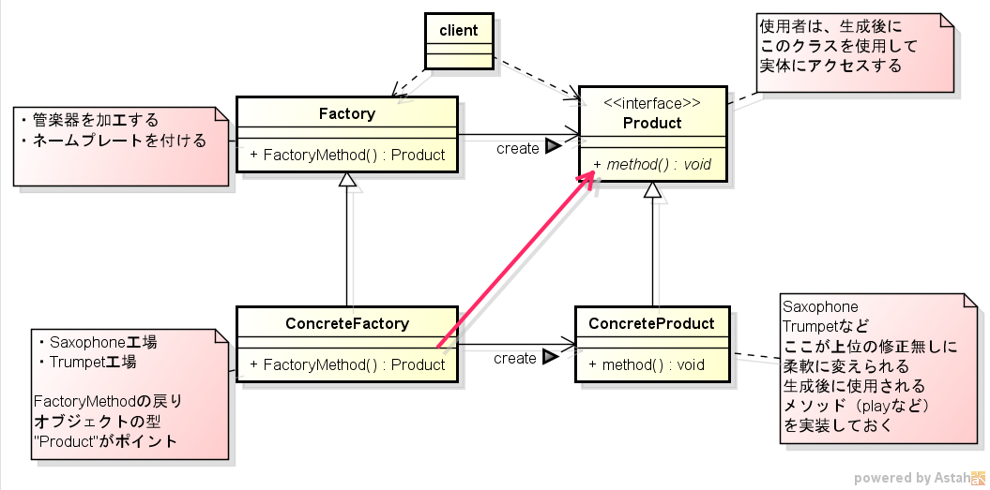
03_FactoryMethod

Slide 4
04_Prototype

Slide 5
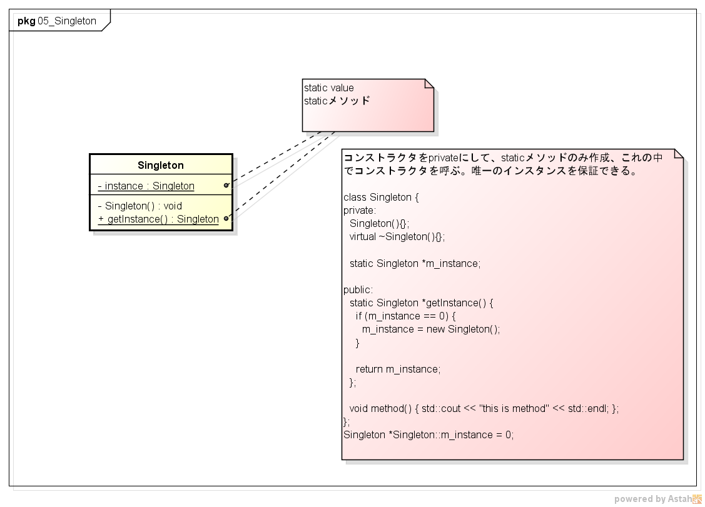
05_Singleton

Slide 6
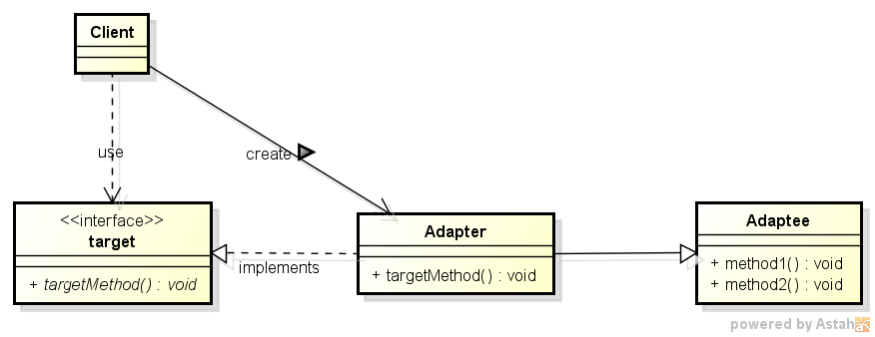
06_Adapter(01_is_a_pattern)

Slide 7
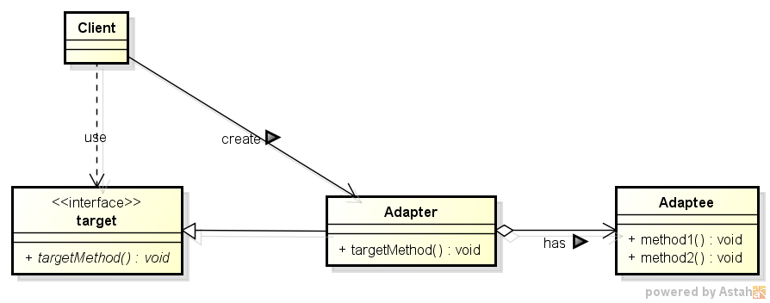
06_Adapter(02_has_a_pattern)

Slide 8
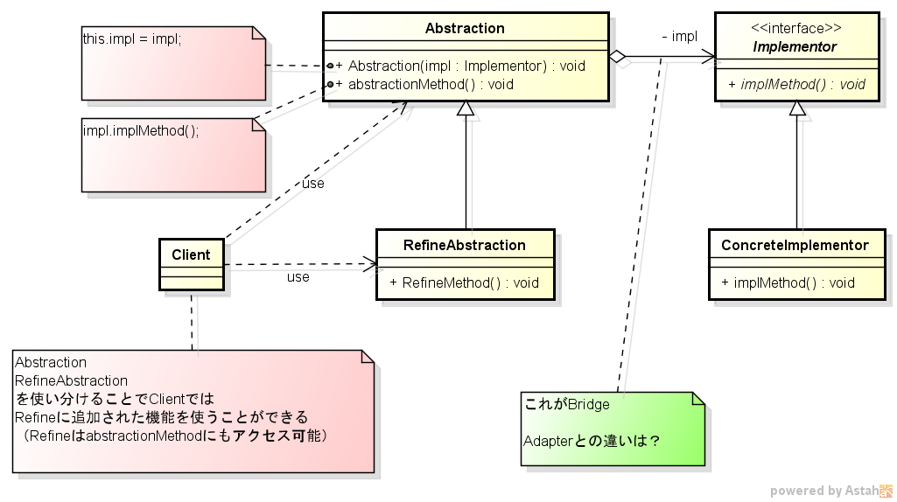
★07_Bridge

Slide 9
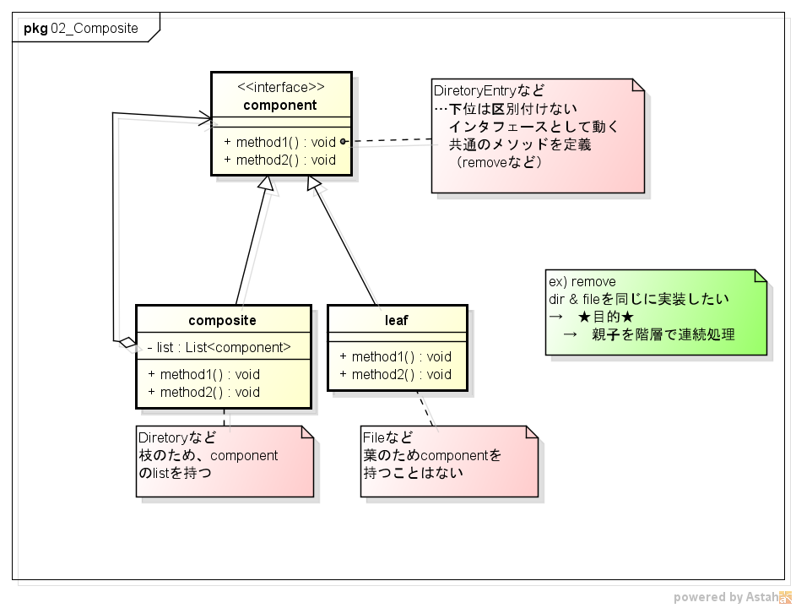
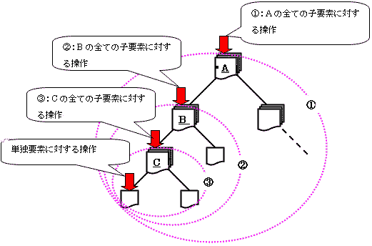
08_Composite
上位でmethodを１つ呼ぶことで
連動的に処理される

Slide 10
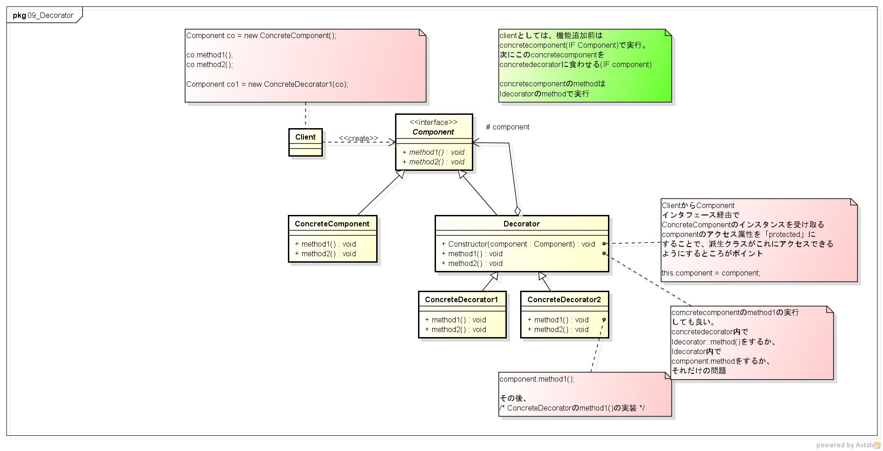
★09_Decorator
Concrete
Component
Decorator
Concrete
Decorator1
Concrete
Decorator2

Slide 11
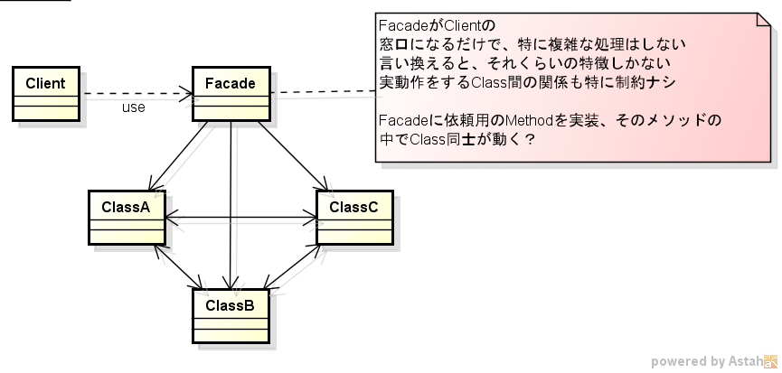
10_Facade

Slide 12
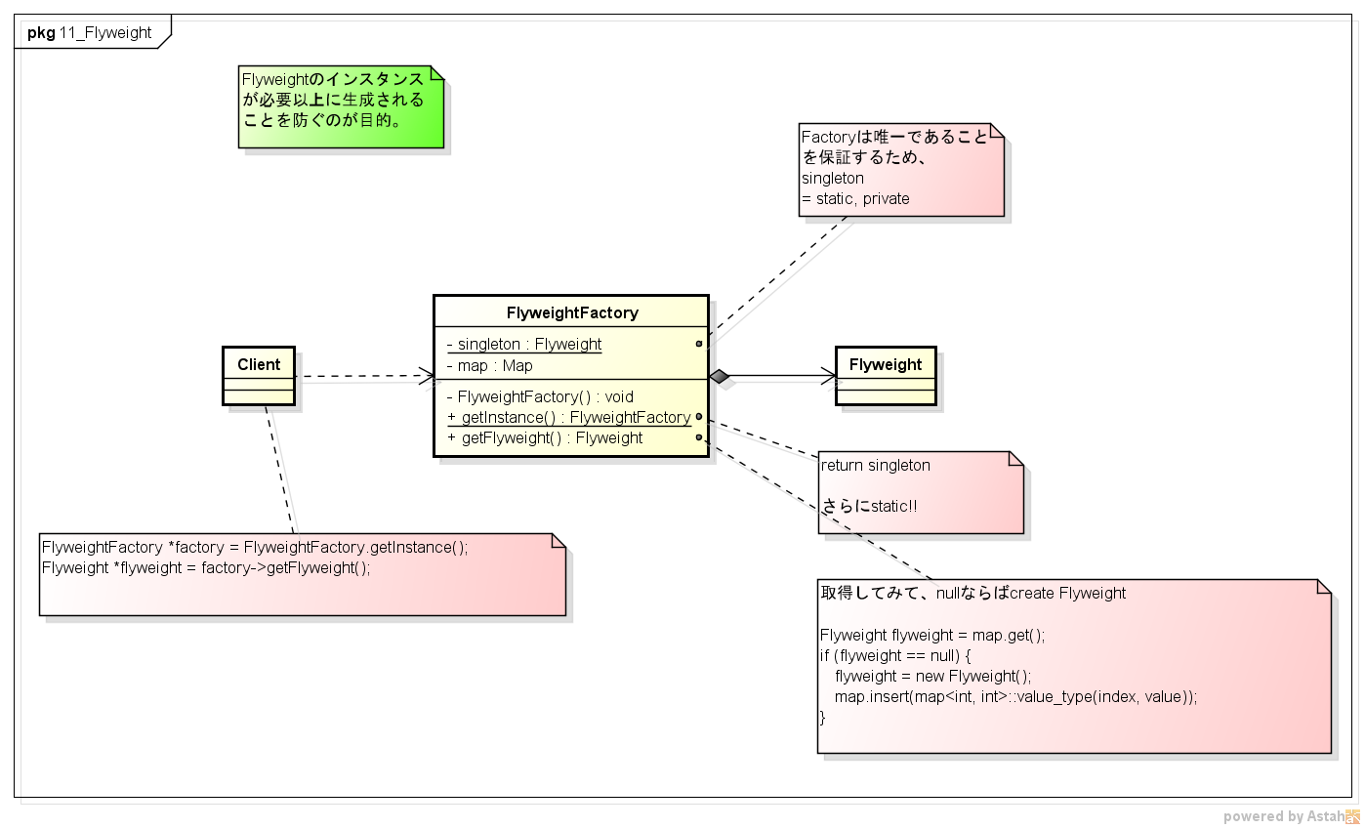
11_Flyweight

Slide 13
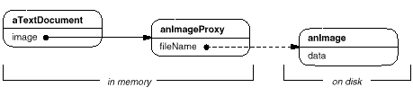
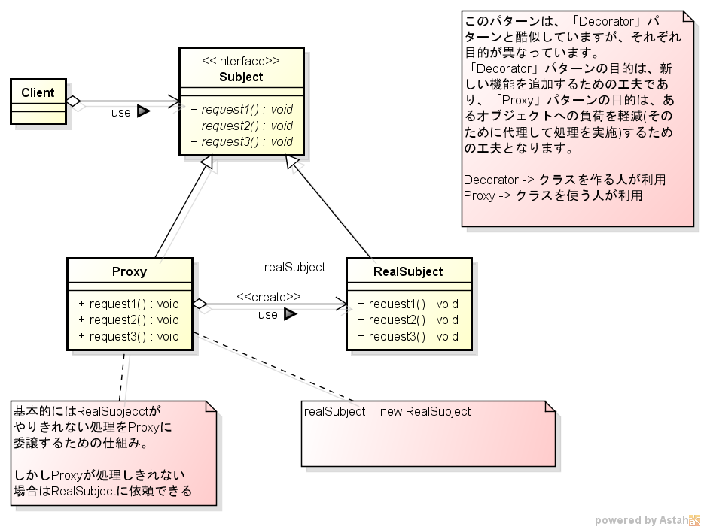
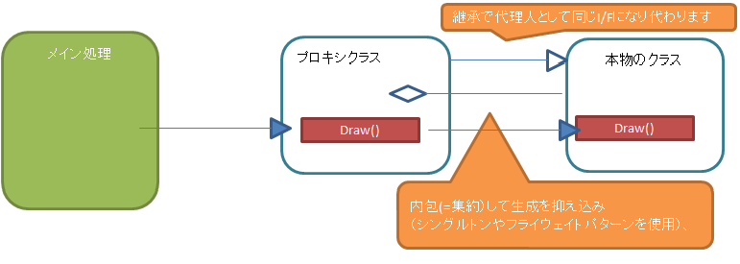
12_Proxy
Documentの画面表示高速化のために、画像は画面への表示時にLoadさせる。それまでの代理としてProxyが振る舞う

Slide 14
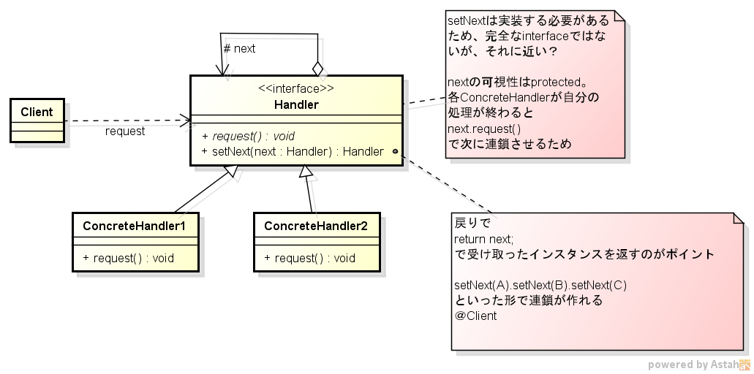
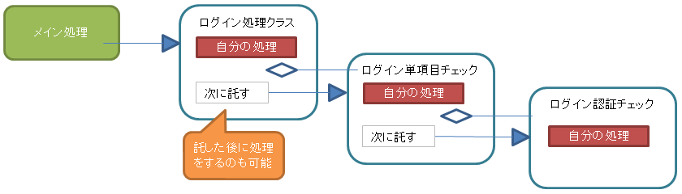
13_ChainOfResponsibility

Slide 15
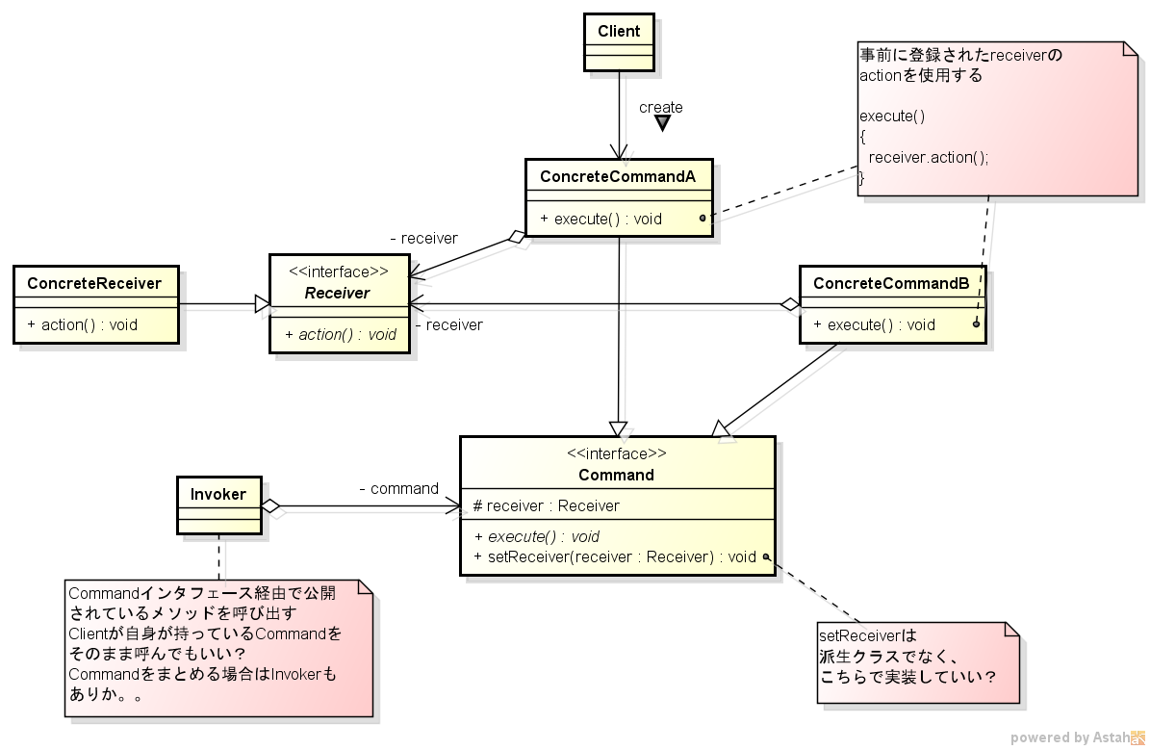
14_Command

Slide 16
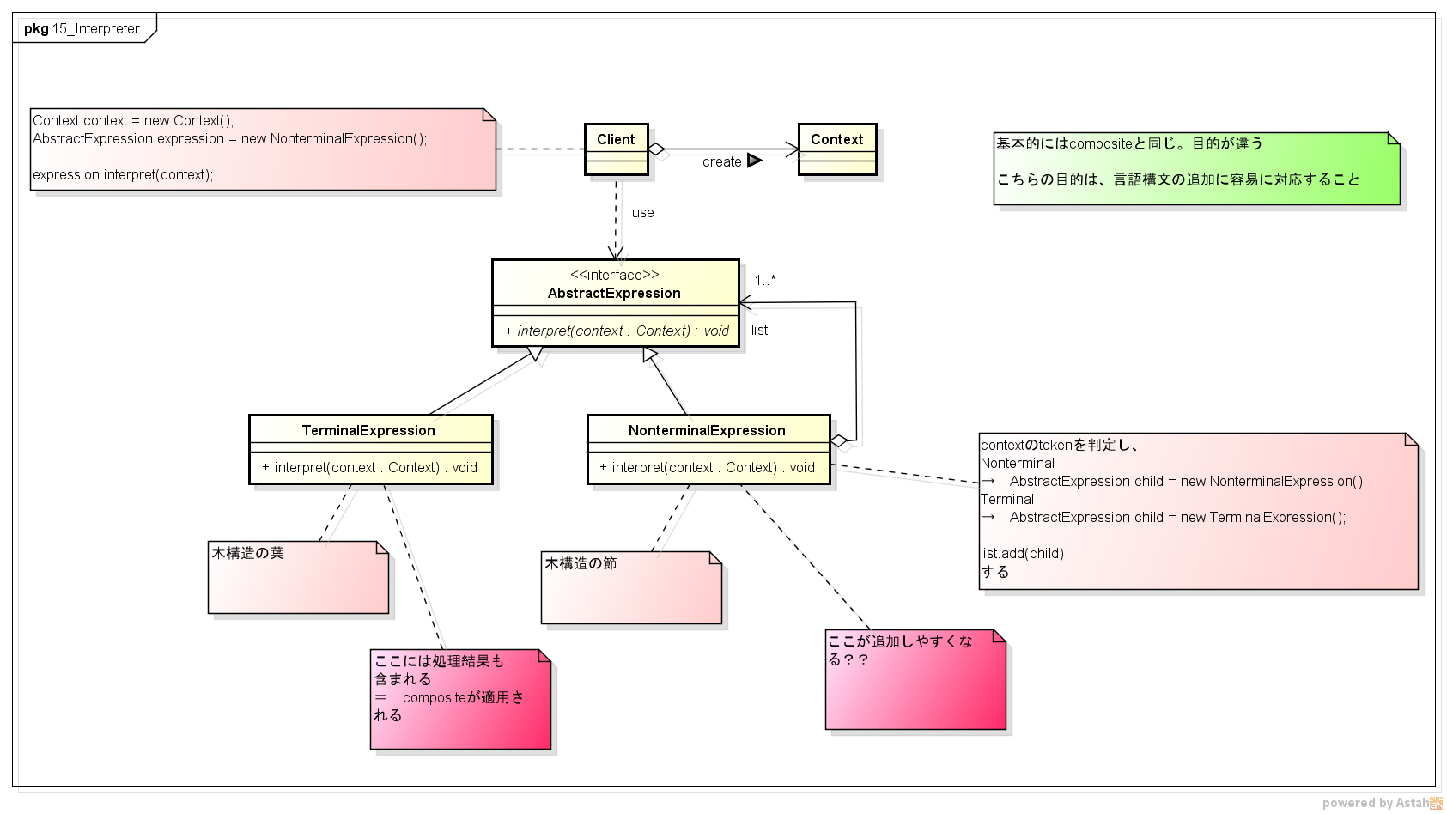
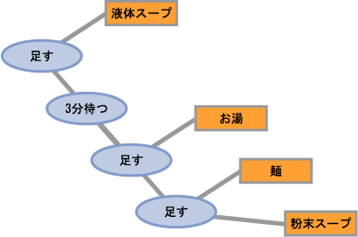
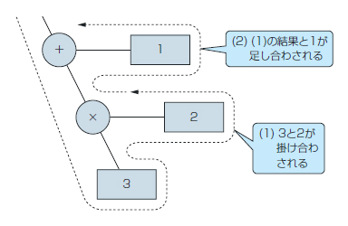
15_Interpreter

Slide 17
16_Iterator

Slide 18
17_Mediator
複雑に連携するオブジェクト同士がお互いを参照しなくて済むような役割
Mediator…仲介者、調停者
Observerは、通知が目的。その手段としてMediator構成をとる？
（参考）ObserverとMediatorの違い
  http://objectclub.jp/community/memorial/homepage3.nifty.com/masarl/article/dp-ocp-2.html

Slide 19
17_Mediator
Open – Closed Principle
  「module拡張に対して開いて(open)であり、修正に対して閉じて(close)いなければならない
  Mediator -> Colleagueが増えるとMidiatorも修正
  Observer -> Subjectが増えてもObserverは影響無し

Slide 20
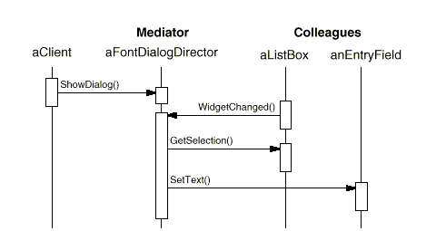
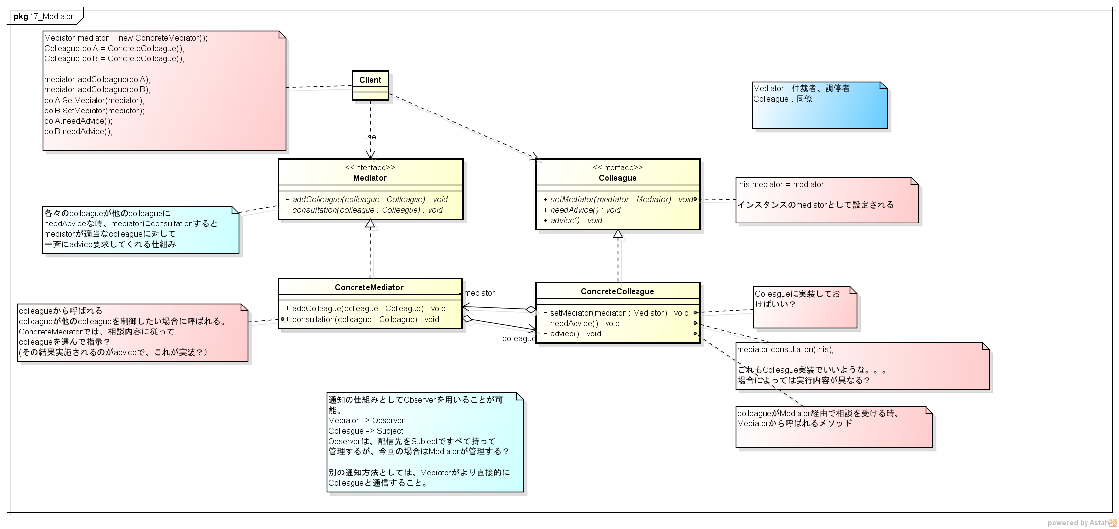
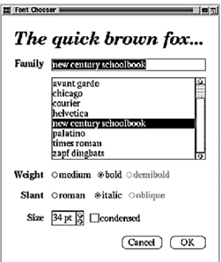
17_Mediator
colleagueは変化をMediatorに通知（相談)する
→Mediatorでは受けた通知を必要に応じて
他のColleagueに通知する
Radio Buttonの入力制限
（あるbutton Onで他button
hatching）

Slide 21
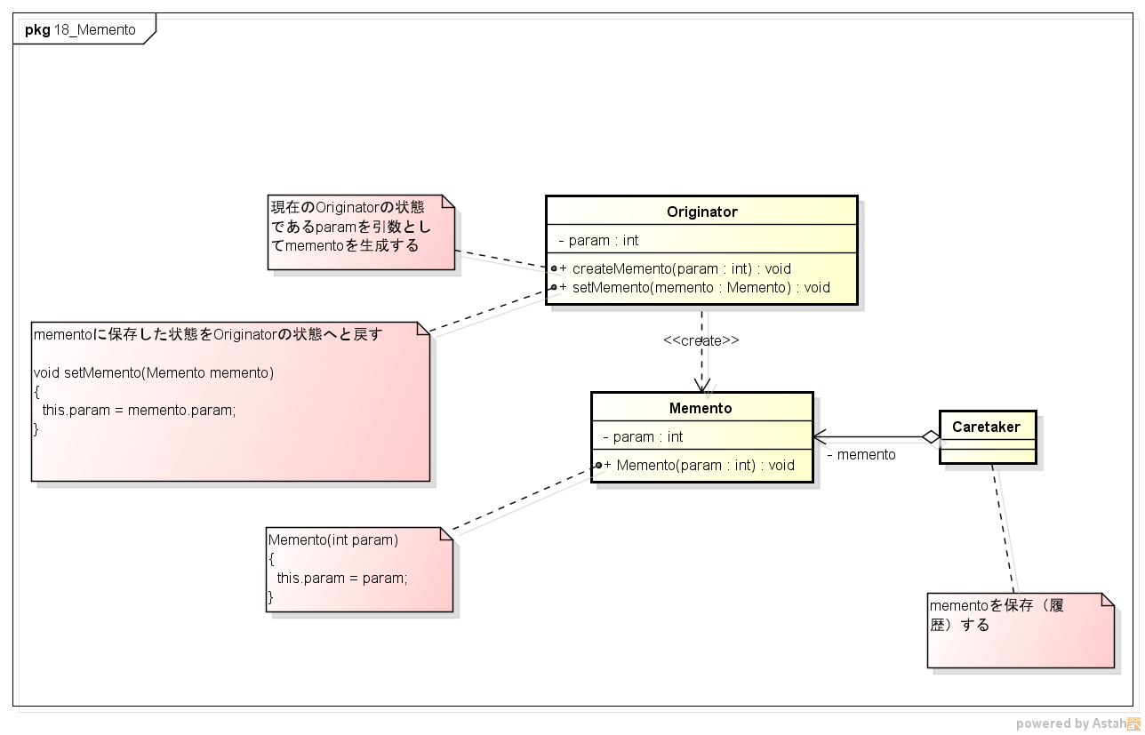
18_Memento

Slide 22
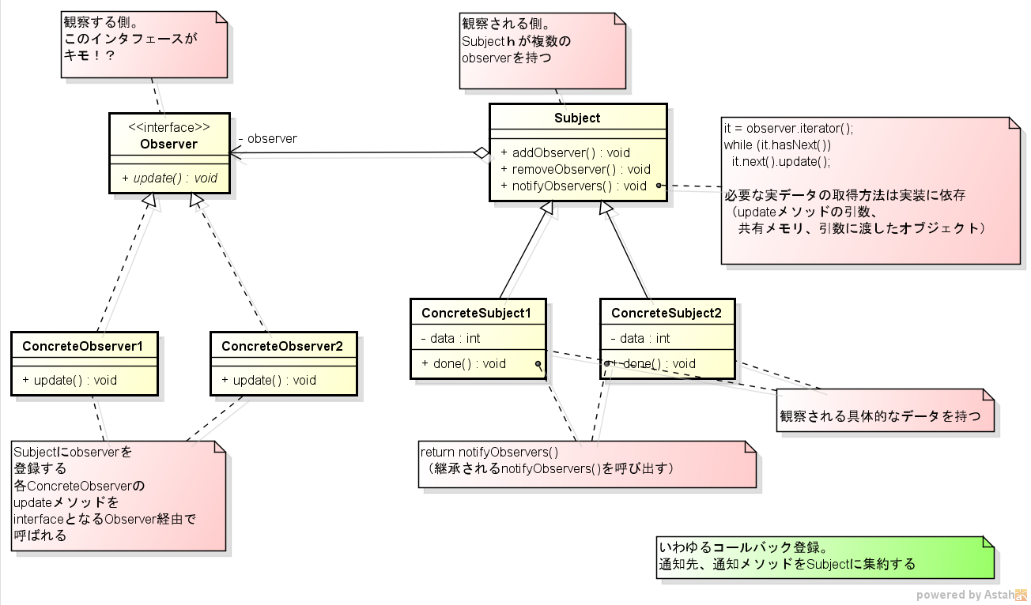
19_Observer

Slide 23
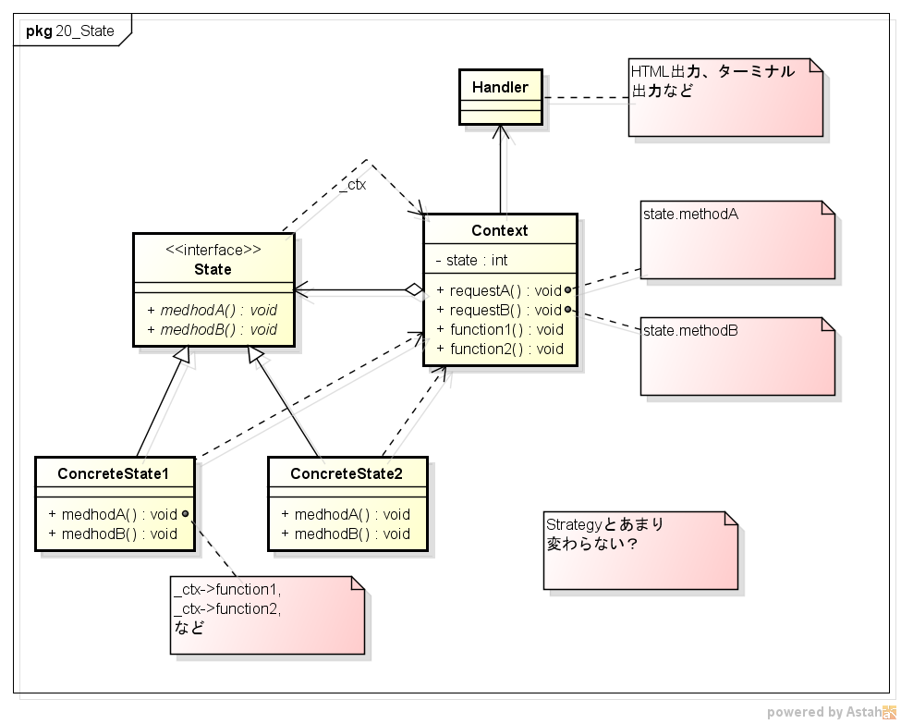
20
_State
実際にはAppのbaseとなるstate classを間に挟む。
このstate suitable for app classで提供するEvent処理methodは
・Virtual 宣言
・実態なし(=0)
で宣言。
Concrete state class で
実装漏れがある場合に
Compile errorが
出るようにする
そこには別の状態への遷移methodを追加しておくべき

Slide 24
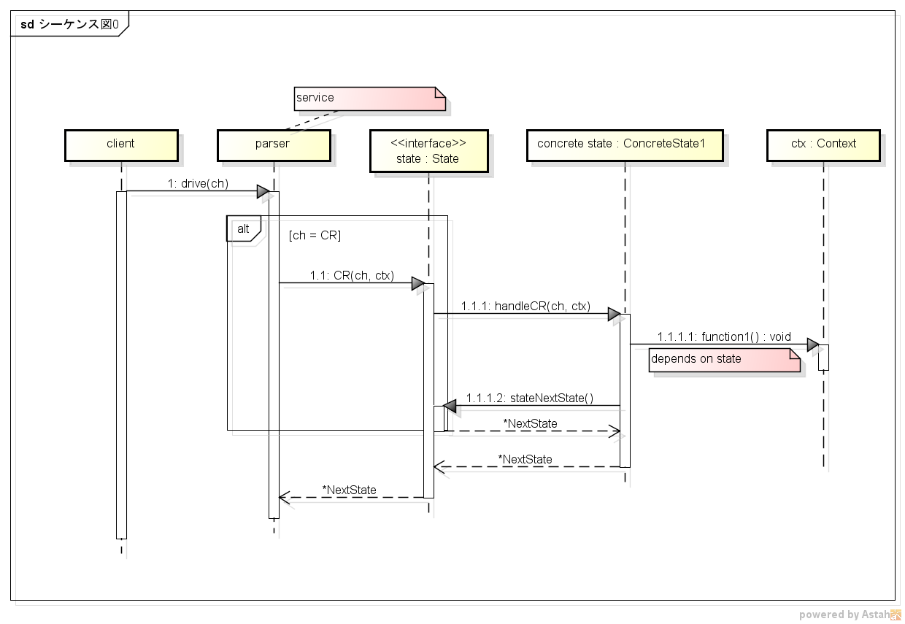
20
_State

Slide 25
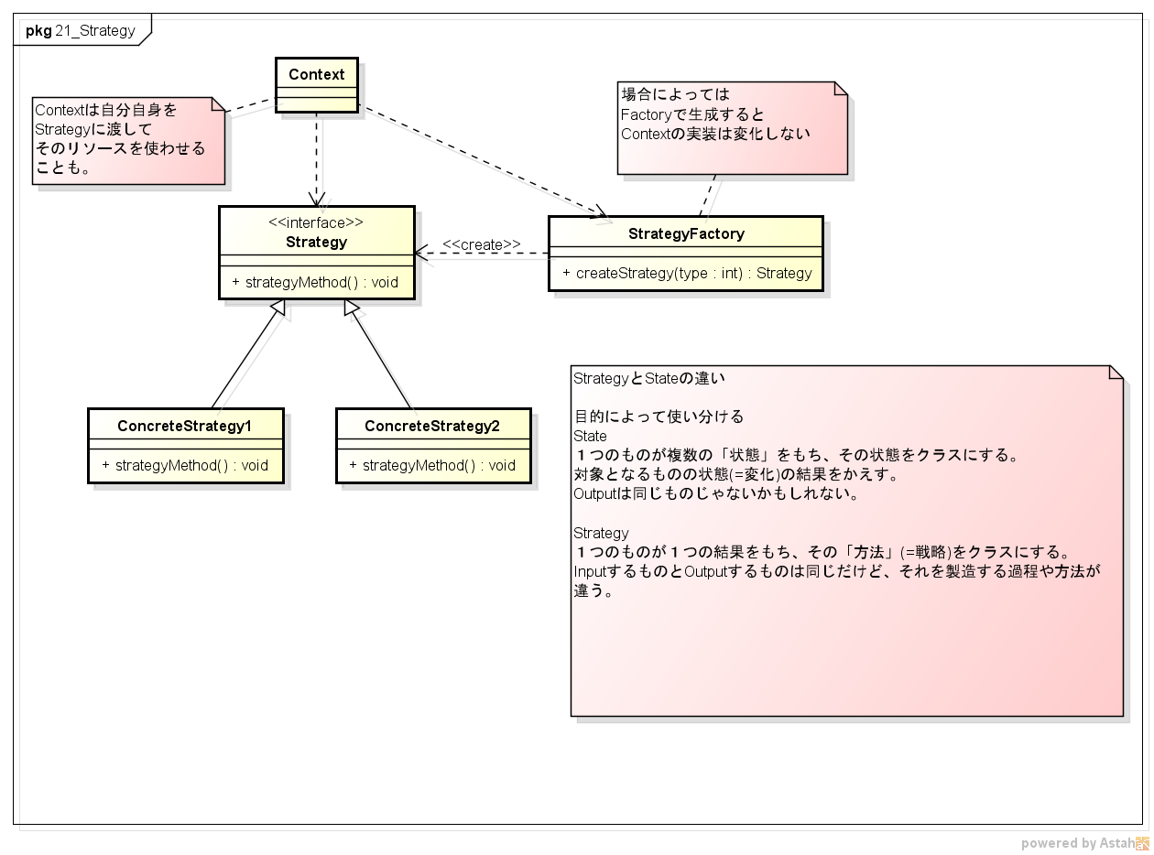
21
_Strategy

Slide 26
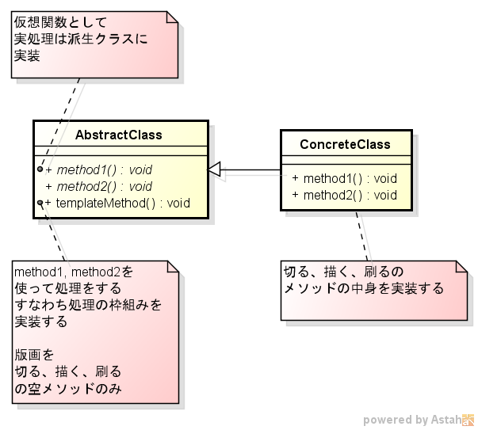
22
_TemplateMethod

Slide 27
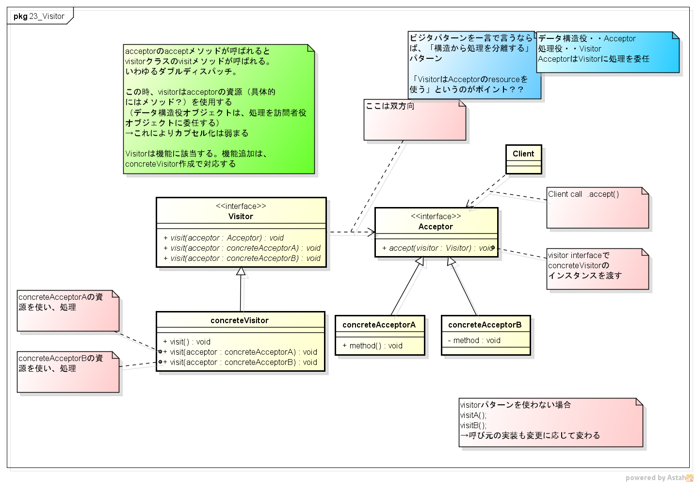
23_Visitor(1)

Slide 28
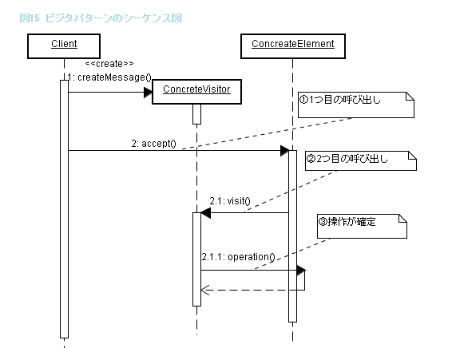
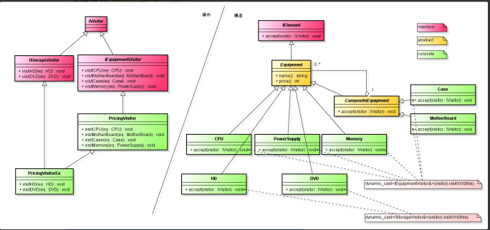
23_Visitor(2)
AcceptorA
Visitor
AcceptorB
visit(AcceptorA) ｛
/* AcceptorAのresourceを使った処理
}
visit(AcceptorB) ｛
/* AcceptorBのresourceを使った処理
}
resource渡し
→ visitor.visit(acceptor)
操作と構造の分離
AcceptをVisitして
Resourceを使い
処理する
異なるVisitorを渡す
ことで処理は変わる。
でもacceptorでの
処理は変わらない
http://codezine.jp/article/detail/6829?p=2

Slide 29
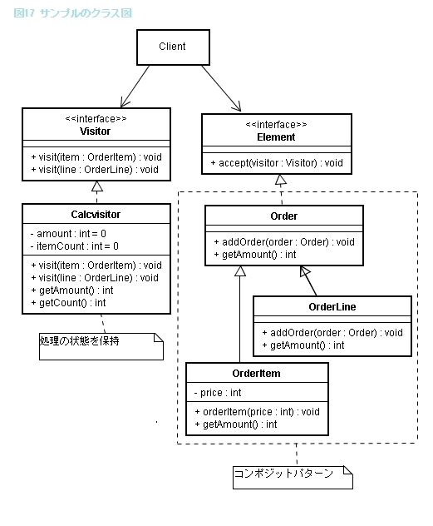
23_Visitor(3)
参考：http://www.nulab.co.jp/designPatterns/designPatterns2/designPatterns2-5.html
ビジタパターンでは、処理と構造を切り分けているので、
複雑な構造を表現するコンポジットパターンの処理を行うには
都合がよく、しばしばセットで使われます。
そこで、ここでは先ほどの売り上げ集計処理をビジタパターンと
コンポジットパターンを使って作ってみましょう。
また、開発途中で総商品数のカウント処理も追加したくなったとします。
もしコンポジットパターンのみで総商品数カウント処理を実装しようとすると、
Order、OrderItem、OrderLineクラスすべての実装を変更しなければなりません。
しかし、ビジタパターンを使っていれば、ビジタクラスの実装を
変更するだけで済みます（図17）。

Slide 30
Observer & Mediator
どちらもゆるい依存関係の構築
違いは
  Observer 通知をするだけ。送信側と受信側は明確。
  Mediator 間接的な双方向通信。相互依存関係を、Mediatorを介して作る。

